Slide 1
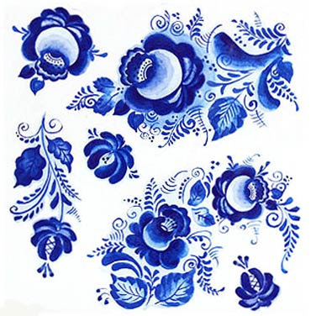
Гжельская роспись
Презентация к уроку ИЗО
2 класс
Выполнила учитель начальных классов
ГБОУ школы-интерната №8 Копылкова С.Н.

Slide 2
Сине–голубые
розы, листья, птицы.
Увидев вас впервые,
Каждый удивится.
Чудо на фарфоре-
Синяя купель.
Это называется
Просто роспись …
Гжель
Notes:
Гжель – это фарфоровые изделия сине-белого цвета.

Slide 3
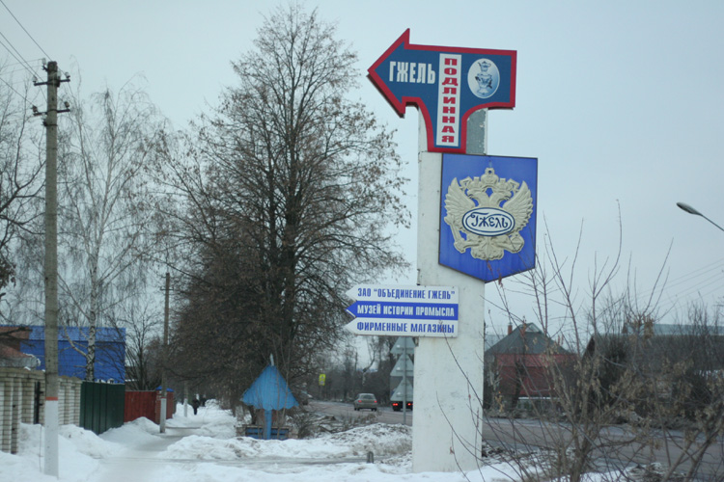
Notes:
Своё название она получила от названия села, что находится в 60 км от Москвы. Поэтому Родиной Гжели считается Московская область. Там впервые стали изготавливать эти изделия. Первые гжельские изделия – из глины. Это произошло очень давно – ещё в 14 веке, почти 700 лет назад.

Slide 4
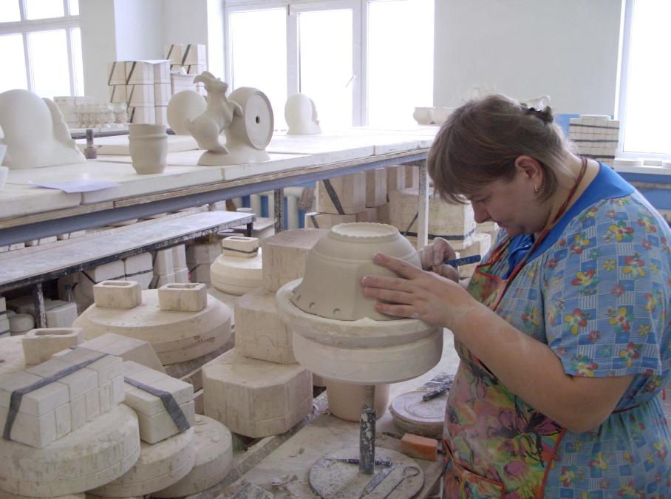
Notes:
Гжельская земля очень богата высококачественными глинами белого цвета. Из неё и изготавливают различные предметы быта . Слово «Гжель» – родственник слова «жечь». Изделия из глины для прочности обжигают в печах при очень высокой температуре. Поэтому в слове «Гжель» слышится отзвук глагола «жечь».

Slide 5
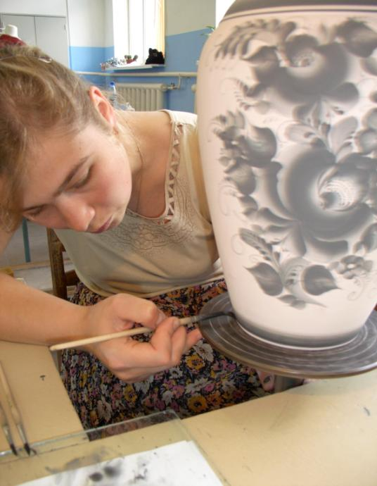
Notes:
Роспись Гжели выполняется кобальтом. Каждое изделие обжигали 2 раза : первый – для закрепления формы, второй – после росписи изделия кобальтом. Минерал кобальт использовали именно потому, что он не выгорает при температуре свыше 1000 градусов и даёт красивый синий цвет различных оттенков. Но оттенки цвета появляются лишь после обжига, в сыром виде рисунок кобальтом выглядит серо-чёрным.

Slide 6
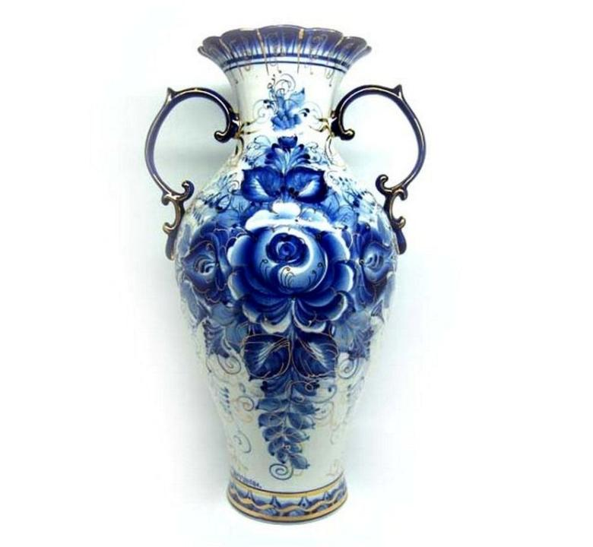
Notes:
Как же украшали свои изделия гжельские мастера? Широкой полосой или букетом выделяется главная часть сосуда, более узкими лентами – края горла, дна и ручек. Основными мотивами росписи стали травка, злаки, птицы, полевые и садовые цветы – розы, астры, гвоздики, форма которых перерабатывается и становится довольно условной, но живописной и декоративной.

Slide 7
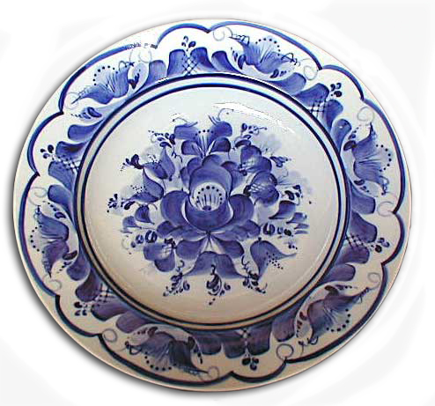
Notes:
Пожалуй, самый излюбленный узор – гжельская роза. Иногда она изображена крупно, широкими мазками, а иногда написана тоненькой кисточкой

Slide 8
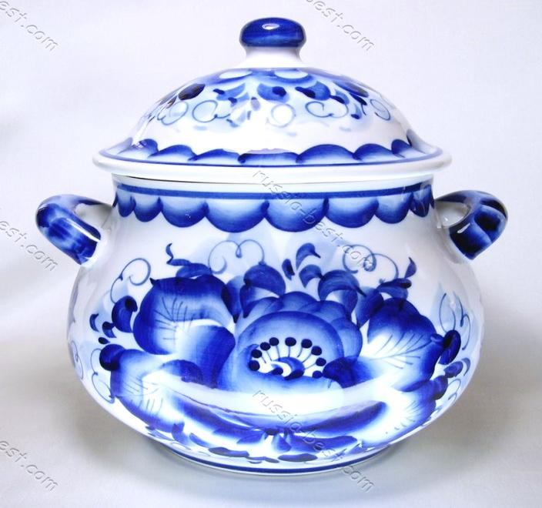
Notes:
Концом кисти наносят жилки, штриховку и прихотливо изогнутые стебельки и усики.

Slide 9
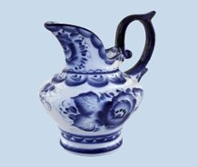
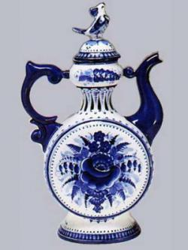
Notes:
Очень затейливая, нарядная получается посуда.

Slide 10
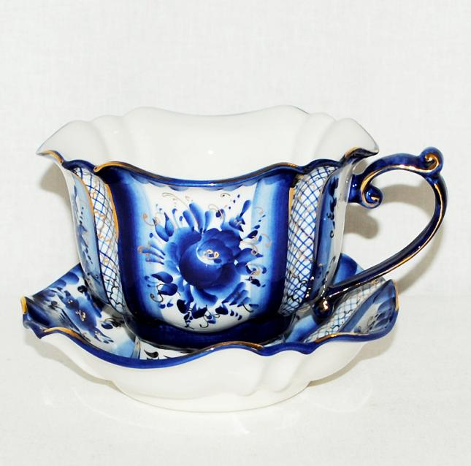
Notes:
Полюбилась она людям, и стали называть её «нежно-голубое чудо».

Slide 11
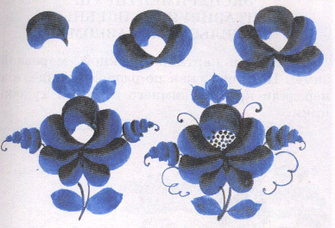

Slide 12
Мазок с тенью
Notes:
Мазок с тенями – это особый тональный мазок, в котором отчётливо виден переход от тёмного к светлому оттенку синего цвета. Рисовать надо так: четкие мазки лепестков и листьев темно-синего цвета или мазки с мягкими размытыми краями наносятся всей кистью обильно насыщенной краской, с разным нажимом;

Slide 13
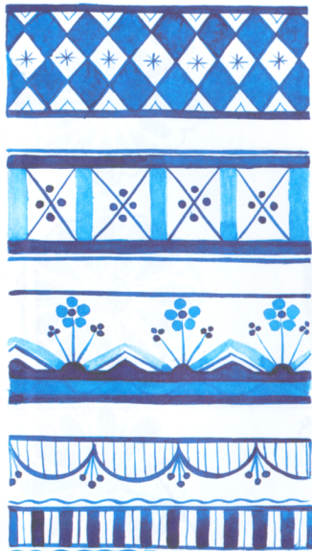
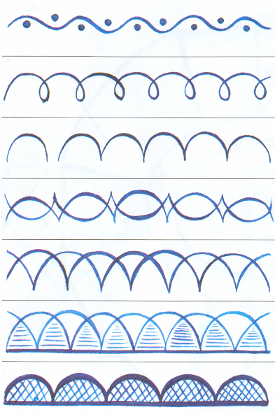
Бордюры
Notes:
Концом кисти наносят жилки, штриховку и прихотливо изогнутые стебельки и усики

Slide 14
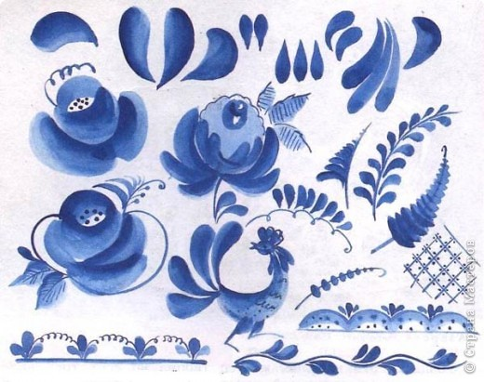

Slide 15
ТЕСТ
Родина Гжели
1.Московская область
2.Вологодская область
3.Архангельск

Slide 16
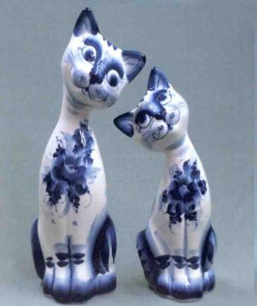
Первые гжельские изделия –
из мела
из глины
3. из гипса

Slide 17
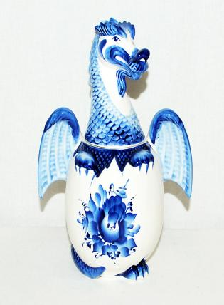
Слово «Гжель» родственное слову
жечь
2. желание
3. железо

Slide 18
Роспись Гжели выполняется
синей акварельной краской
чернилами
кобальтом

Slide 19
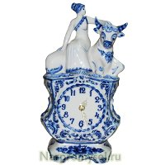
Фарфоровые чайники,
Подсвечники, часы,
Животные и птицы
Невиданной красы.
Деревня в Подмосковье
Прославилась теперь.
Известно всем в народе
Её названье – Гжель

